Slide 1
Литература
9
класс
Тема:
Древнерусская литература.

Slide 2
Периодизация русской литературы
1
I период – период древнерусской литературы
(X- конец XVII века).
II период – новая русская литература (XVIII век).
III период – «Золотой век» (XIX век).
IV период – «Серебряный век» (XX век).
Matn

Slide 3
Древнерусская литература
2
Русская литература до XVII века традиционно именуется «древней».
Монополия церкви существенно ограничивала художественные возможности древнерусской литературы, но она все же дала ценный материал в области повествовательного жанра.

Slide 4
3
Древнерусская литература
Литература Киевской Руси
Литература периода феодальной раздробленности
Период с X по XII в.
Период
с XII по первую четверть XIII века

Slide 5
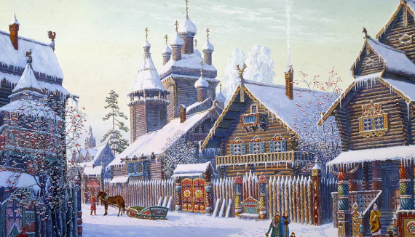
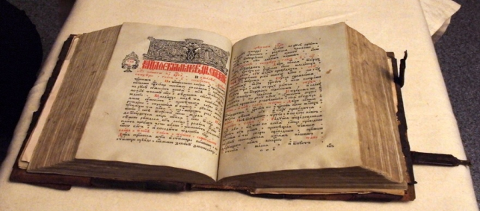
Литература Киевской Руси
4
Основное средоточие литературы – Южная Русь с центром в Киеве.
Памятники получили распространение и дошли до нас в северно-русских списках.
Язык в основном был общий – старый литературный язык восточных славян.

Slide 6
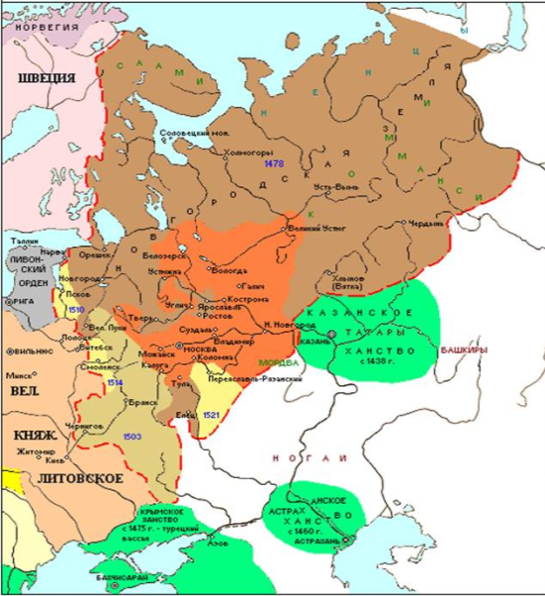
Литература феодальной раздробленности
5
Когда государство распалось на отдельные княжества наступает период областного развития русской литературы. В связи с образованием в XV веке централизованного Русского государства, с начала XVI века областные тенденции ослабевают.

Slide 7
Виды литературы
6
Появляются новые виды литературы
Прочно утверждается дворянская литература
В XVII веке уже развивается посадская и отчасти крестьянская

Slide 8
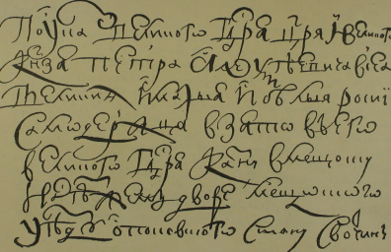
Почерк
До XIV века писали почерком устав
Со второй половины XIV века - полуустав
Развивается скоропись

Slide 9
Литература
8
Литература
Церковная
Была связана с ритуалами христианского культа
Мирская (светская)
Вырабатывалась путём широкого взаимодействия с жанрами устного народного творчества
Ko‘chiring. Tinish belgilarini qo‘ying.

Slide 10
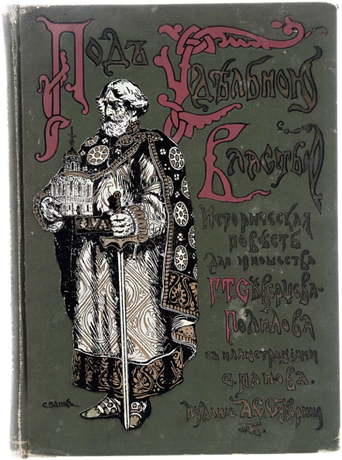
Жанры древнерусской литературы
9
Господствующее положение среди жанров мирской литературы занимает историческая повесть, посвящённая выдающимся событиям, связанным с борьбой против внешних врагов Руси.
К повести примыкают историческое сказание, предание.

Slide 11
Жанры древнерусской литературы
10
Композиция «Поучения»
Вступление
Поучения
Концовка
Особое место среди мирских жанров занимает «Поучение» Владимира Мономаха, которое свидетельствует о высоком уровне литературного развития в XI-XIII веках.

Slide 12
Жанры древнерусской литературы
11
Летопись – описания событий по годам, систематически. Они велись в монастырях и имели, в отличие от сказания, автора-летописца.
Первый памятник русского летописания, дошедший до нас, – «Повесть временных лет», созданная учёным-монахом Нестором в 1113 году.
Это не только первая история Руси, но и художественное произведение.

Slide 13
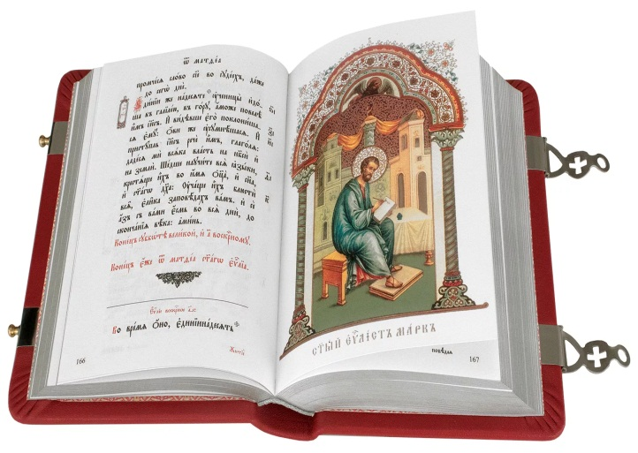
Жанры древнерусской литературы
12
Произведения, посвященные воинам, их подвигам, получили название воинских повестей. Произведения, посвящённые жизни святых, получили название жития.

Slide 14
Жанры древнерусской литературы
13
В ряде произведений житийной литературы прославлялась личность царя. Одно из первых произведений житийной литературы – это «Сказание о Борисе и Глебе». Позже появляются «Житие Феодосия Печерского», «Житие Александра Невского», «Житие Сергея Радонежского» и многие другие.
«Житие протопопа Аввакума» – исповедь человека справедливого, убеждённого в правоте своего дела. Он был сослан с семьёй на 10 лет в Тобольск, потом – в Даурию. Только в 1663 году (через 10 лет) возвращается в Москву, однако продолжает борьбу с официальной церковью, за что вновь был сослан в Мезень.
Были ещё и описания путешествий и паломничеств. Наиболее известно «Хождение за три моря Афанасия Никитина».

Slide 15
Согласны ли вы?
14
Ответ
Нет
Да
1 | 2 | 3 | 4 | 5 | 6 | 7 | 8 | 9 | 10
Нет
Согласны ли вы, что…
1. Монополия церкви ограничивала художественные возможности древнерусской литературы и не дала материал в области повествовательного жанра?

Slide 16
Согласны ли вы?
15
Согласны ли вы, что…
Монополия церкви ограничивала художественные возможности древнерусской литературы и не дала материал в области повествовательного жанра?
Литература Киевской Руси охватывала период с X по XII в.?
Памятники письменности Киевской Руси получили распространение и дошли до нас в северно-русских списках?
Существовали четыре вида почерков?
Церковная литература была связана с ритуалами христианского культа?
Композиция «Поучения» Владимира Мономаха состоит из четырёх частей – вступления, поучения, концовки и вывода?
Составителями летописей считались летописцы?
Первым памятником русского летописания, дошедшего до нас, является «Слово о полку Игореве»?
«Повесть временных лет» была создана учёным-монахом Нестором в 1113 году?
Произведения, посвящённые жизни святых, получили название жития?

Slide 17
Правильные ответы
16
1 | 2 | 3 | 4 | 5 | 6 | 7 | 8 | 9 | 10
нет | да | да | нет | да | нет | да | нет | да | да

Slide 18
Домашнее задание
17
Прочитать §1 «Древнерусская литература» на страницах с 7 по 9 по учебнику.
Прочитать ознакомительный фрагмент «Слова о полку Игореве» на 9-11 страницах по учебнику.

